Slide 1
SÚŤAŽ PARDUBICE

Slide 2
SÚŤAŽ PARDUBICE
4.5.2022 MALI SME TÚ MOŽNOSŤ ZÚČASTNIŤ SA PRVÉHO ROČNÍKA MATRIX STAR-T
NAŠOU TÉMOU BOLA TECHNIKA- BALAYAGE
PRVÝM KOLOM BOLO POSLAŤ FOTOGRAFIE HOTOVÝCH MODELOV S DANOU TÉMOU
VYBRALI NÁS Z 80- žiakov do užšieho kola, kde 15- najlepších v tejto technike si zmeralo sily v Pardubiciach, medzi nimi sme bola aj naša žiačka Lea Slavkovská

Slide 3
Každý súťažiaci bol predstavený krátkym screenshotom.

Slide 4
Samotná súťaž bola dosť náročná, šúťažiaci na svojej modelke pracovali 5-hodín.

Slide 5
Súťažiace ukázali svoju precíznosť a zručnosť ktorú si táto technika balayege vyžaduje.

Slide 6
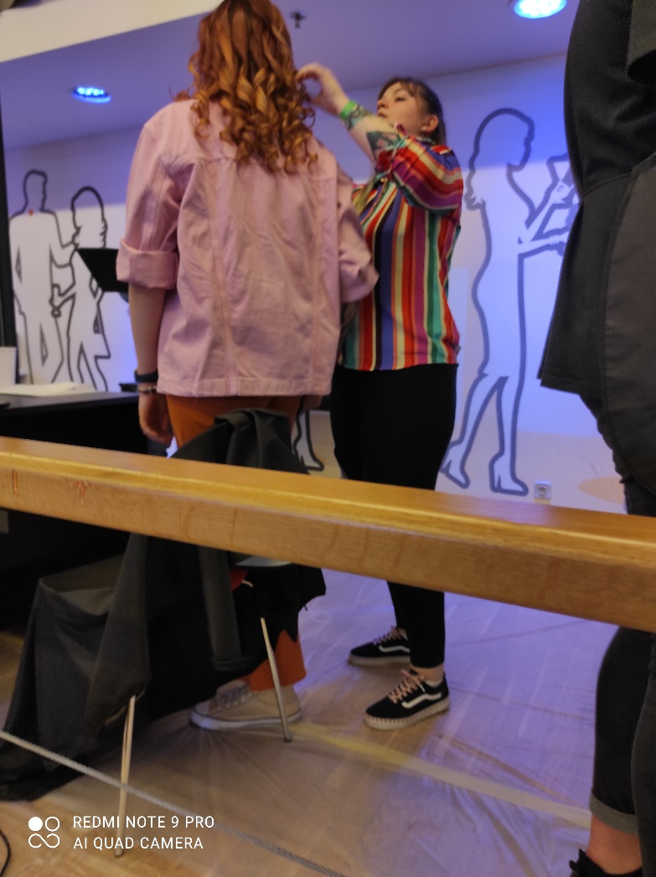

Slide 7
Kurz francúzskych dezertov vysoká škola hotelová a ekonomická Praha

Slide 8
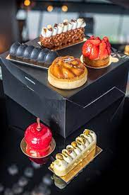
22.4.-24.4.2022 kurz francúzskych dezertov absolvovala: majsterka odbornej výchovy Mgr. Andrea tomčányiová soŠ obchodu a služieb martin
1. Časť – teoretická príprava
Technológie prípravy korpusov, krémov a náplní
Chemické a fyzikálne procesy, ktoré prebiehajú pri spracovaní surovín
Nové suroviny a ich správne kombinácie
2. Časť – praktická príprava dezertov
-

Slide 9
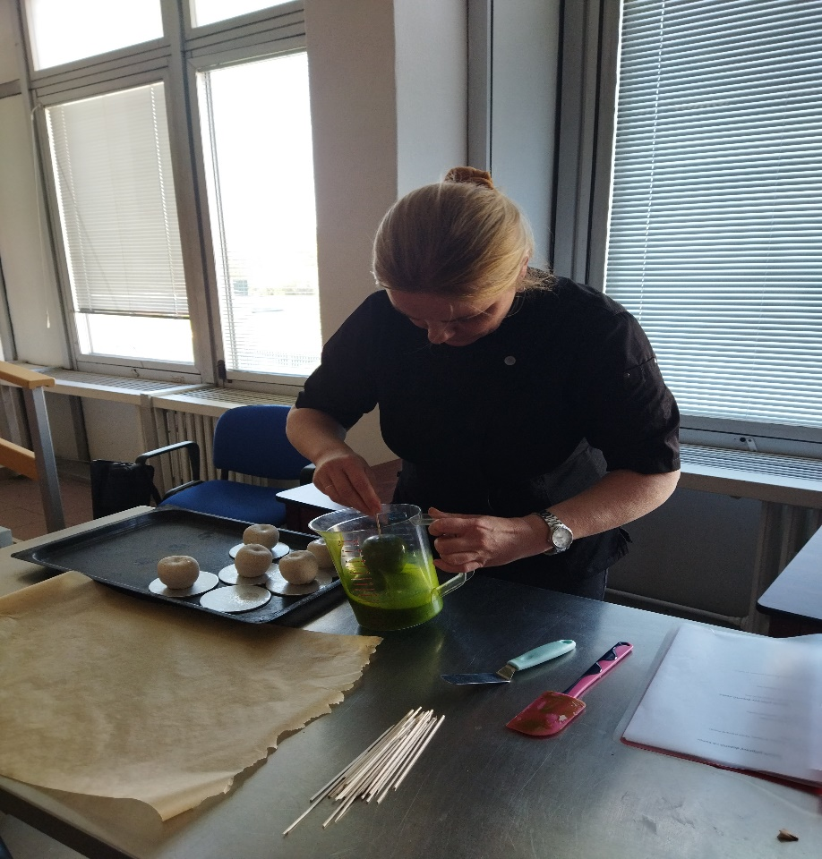
Praktická príprava jednotlivých dezertov

Slide 10
Počas školenia sme nadobudli vedomosti a zručnosti, ktoré využijeme pri vzdelávaní našich žiakov, čím sa proces učenia stane modernejší a obohatený o nové technológie

Slide 11
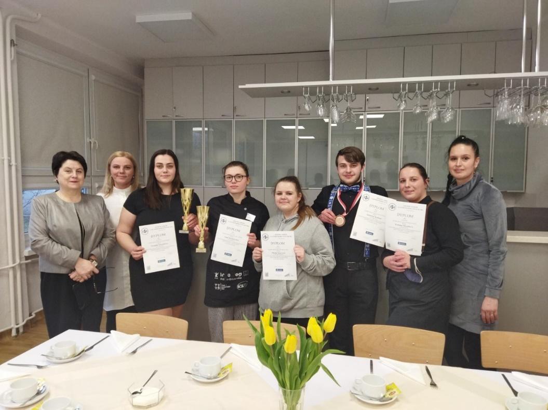
Medzinárodná gastronomická súťaž Krakow 2022 „Malopolski Konkurs Szkol Gastronomicznych“ na Zespol Szkol Gastronomicznych“ v Krakowe.
3.3. – 5.3.2022 sa konal 23. ročník súťaže
Témou súťaže bolo „Pripomenutie zabudnutého“.
Účasť v odboroch : kuchár, barman, cukrár

Slide 12
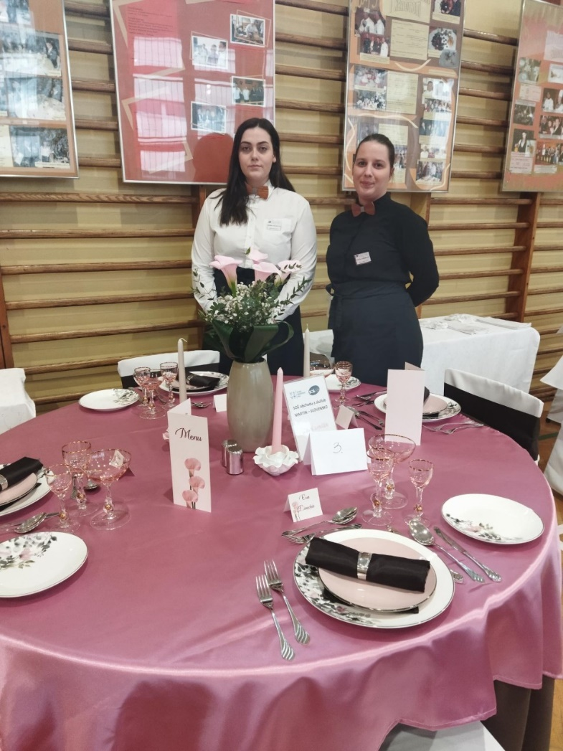
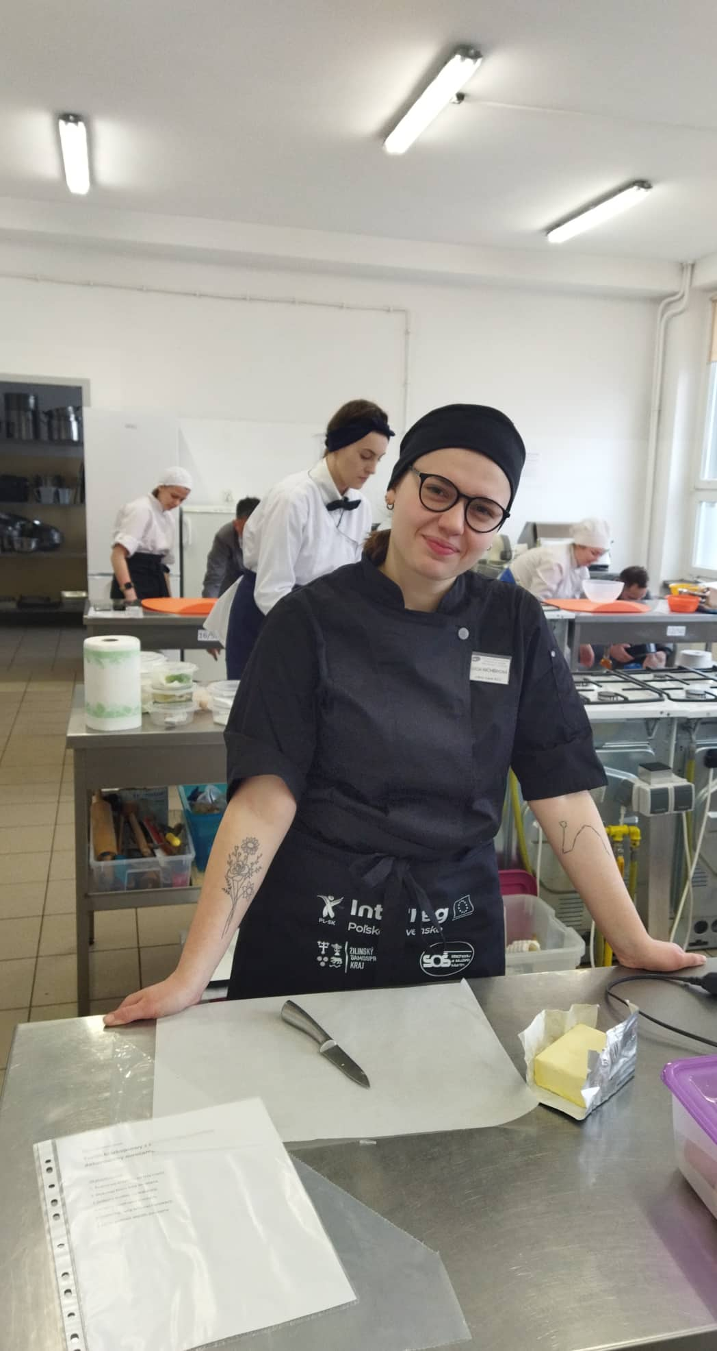
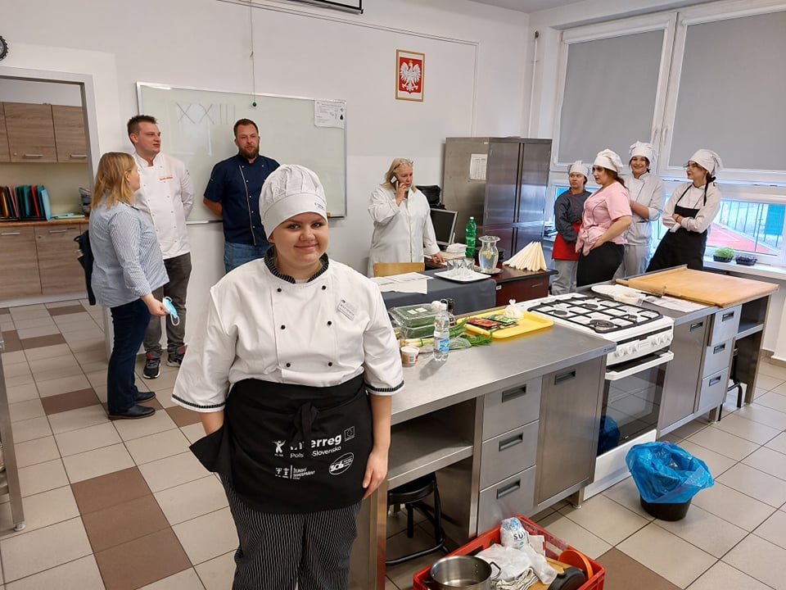
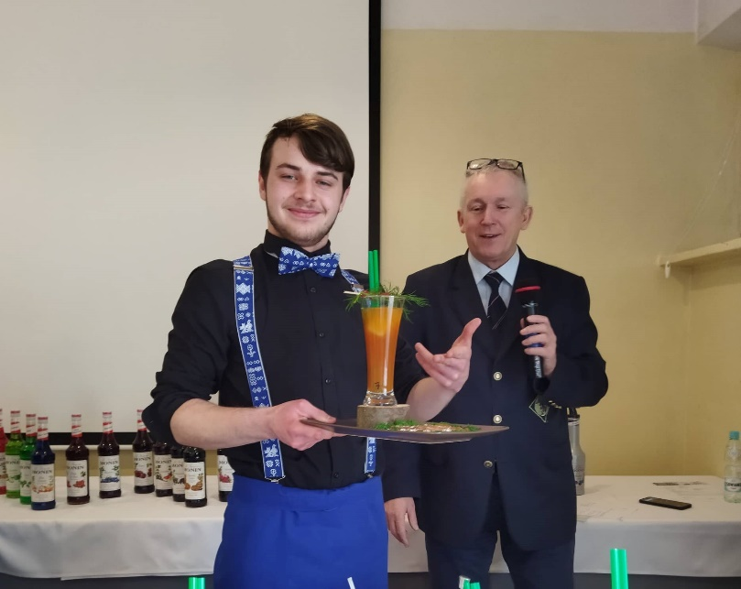
kuchár – príprava studeného predjedla,
- technická výzva – pirohy podľa tajnej receptúry,
Barman – príprava miešaného nápoja,
Cukrár – príprava jablkového koláča,
- technická výzva - .plnenie a zdobenie torty,
čašník – prestieranie slávnostnej tabule k téme súťaže,
- technická výzva – podávanie nápojov v zložitej obsluhe

Slide 13
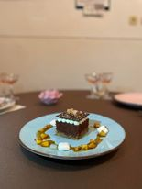
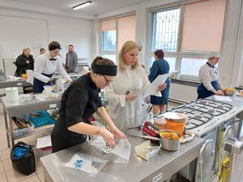
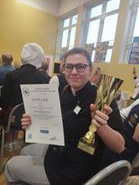
Lucia Krčméryová v kategórii cukrár – obsadila 1. miesto.

Slide 14
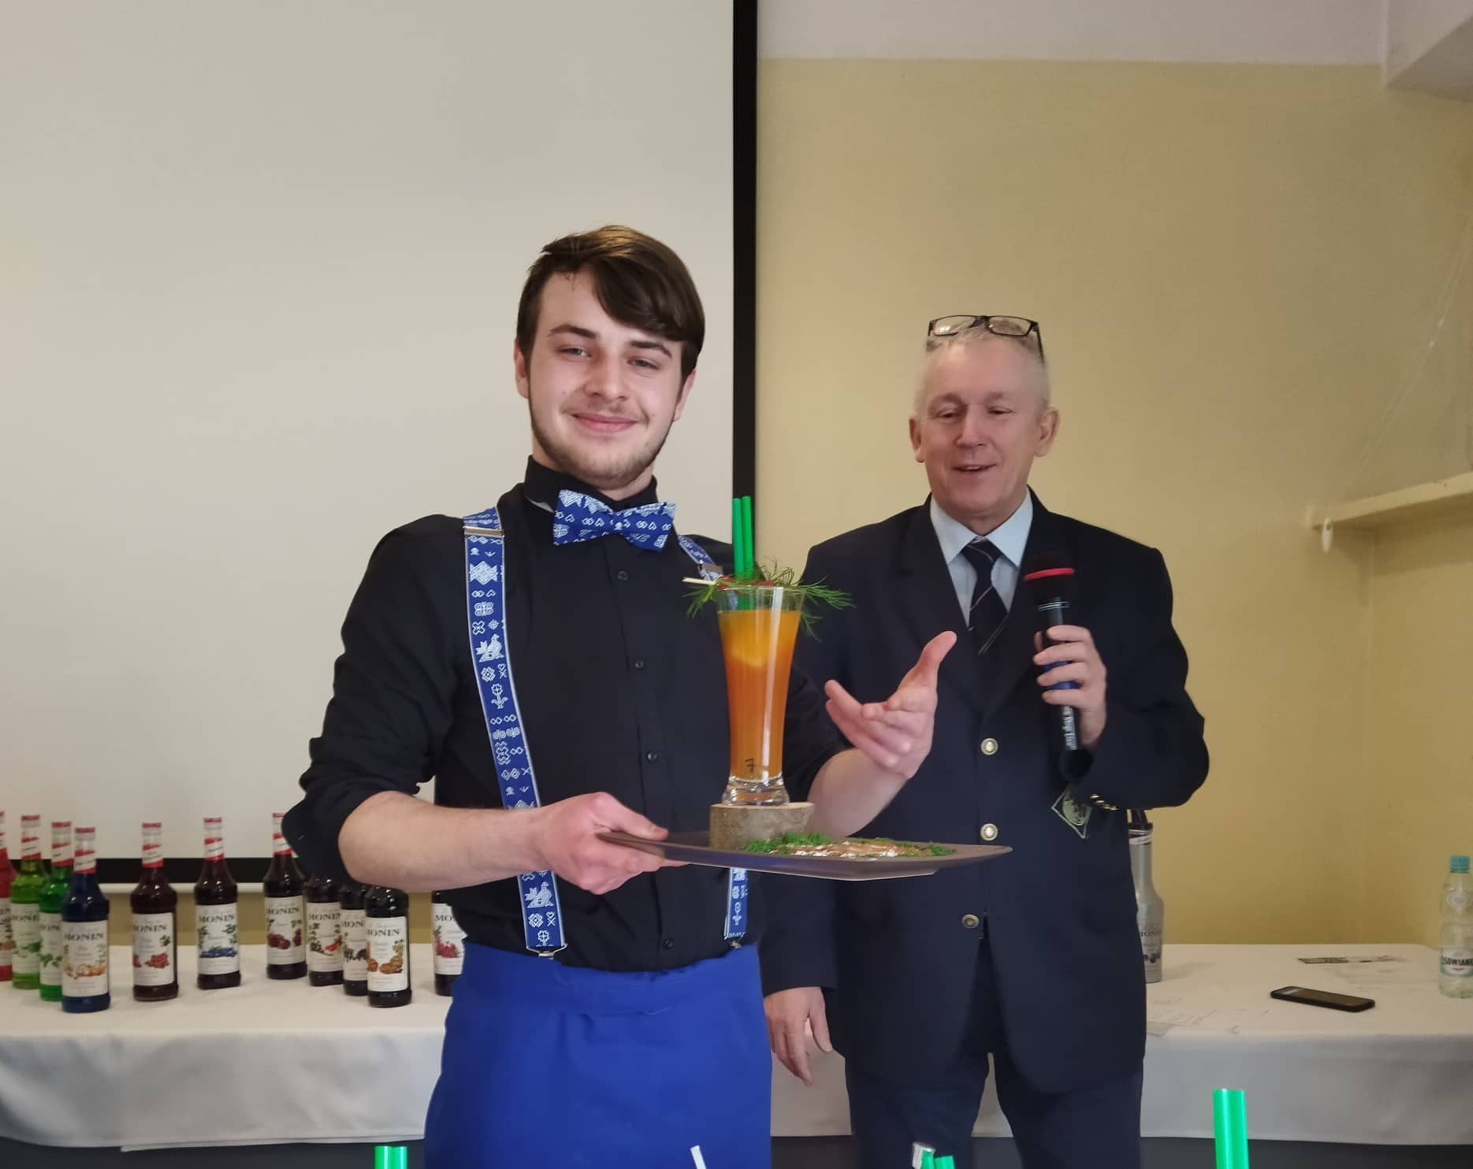
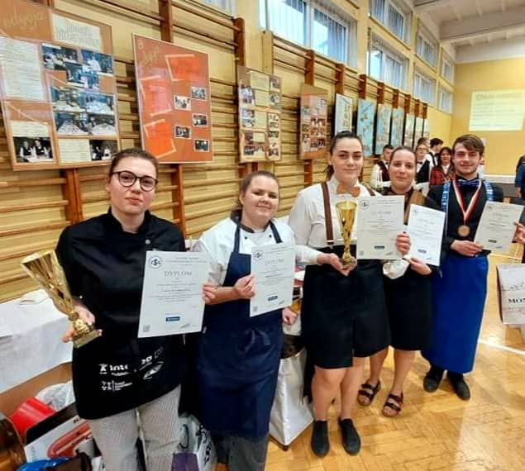
Sebastián Kalman súťažil v kategórií barman – obsadil 3. miesto,

Slide 15
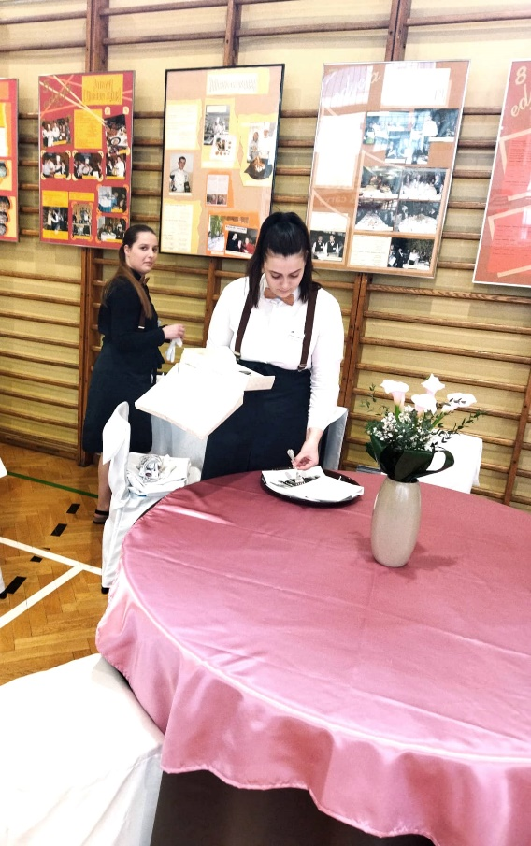
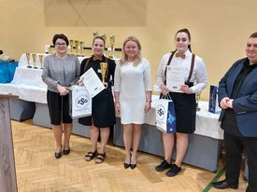
Kristína Mišenková a Virginia Voroničová. v kategórii čašník, servírka – obsadili 2. miesto,

Slide 16
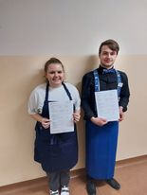
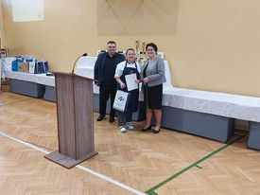
Nikola Lazarová v kategórií kuchár – obsadila 4. miesto,

Slide 17
Veľké poďakovanie patrí za podporu K.A.B.A. Slovensko, že nás vyslalo na takéto prestížne medzinárodné súťaže a vzdelávania, za prejavenú dôveru a spoluúčasť na týchto projektoch.

